Slide 1
『融客月报』
——私募股权投资市场（2021年5月）
——二级市场（2021年5月）

Slide 2
『融客月报』
—— 二级市场（2021年5月）

Slide 3
宏观
经济指标逐步上行，制造业景气度回升
市场
月初股指降幅明显，中下旬震荡上升
展望
市场能量上升， 投资者情绪积极

Slide 4
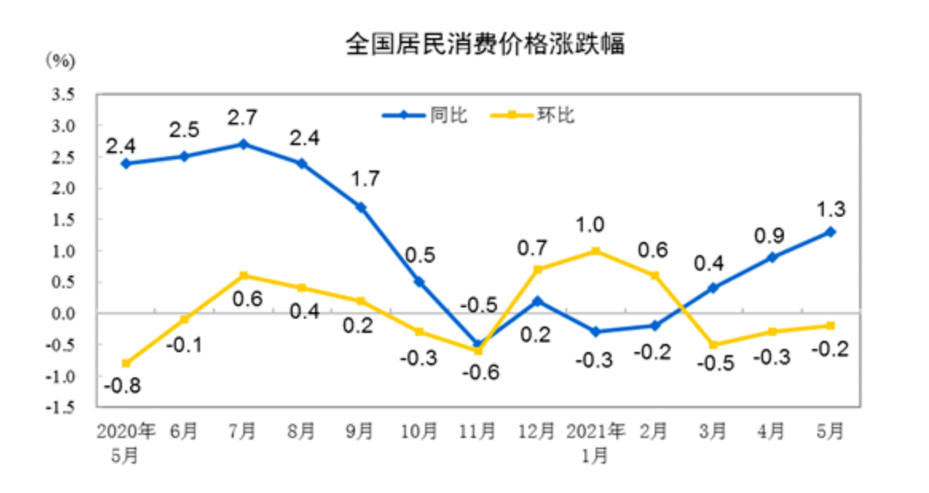
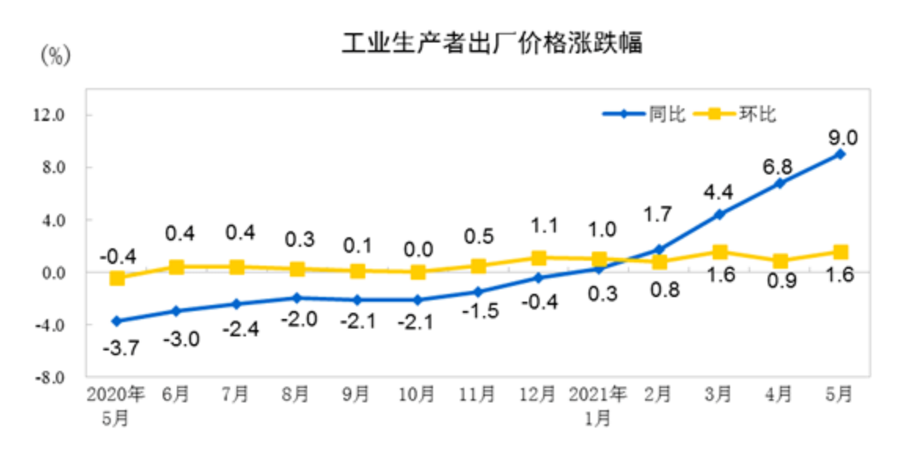
CPI、PPI
5月CPI同比上涨1.3%，环比下降0.2%。5月PPI同比上涨9.0%，环比上涨1.6%。
CPI方面，环比看，食品中，生猪生产不断恢复，猪肉供给持续增加，鲜菜和鲜果供应充足。但受供给减少，饲料成本上升涨等因素，淡水鱼价格涨幅明显。非食品价格上涨仅0.2%。同比看，猪肉价格下降23.8%，降幅明显，非食品中，交通通信价格上涨明显为5.5%。
PPI方面，环比看，国际原油价格波动上行，带动国内石油相关行业价格上涨，其中石油和天然气开采业价格上涨1.7%；石油、煤炭及其他燃料加工业价格由降转涨。同比看，主要行业价格涨幅均有所扩大，其中石油和天然气开采业价格上涨99.1%。
5月，年初以来CPI与PPI形成的剪刀差进一步增大。券商人士认为，PPI和CPI剪刀差未来或将收敛，消费制造业和高技术制造业的盈利状况有望得到支撑。

Slide 5
5月社会融资规模1.92万亿
同比下降39.75%
环比增加3.74%
5月M2为227.55万亿
同比上升8.35%
环比增加0.59%

Slide 6
PMI
5月制造业PMI为51%
较上月下降0.2%
5月财新中国PMI为52%
较上月上升0.19%
5月官方制造业PMI，继续下降，保持在荣枯线之上，制造业景气度回升。
5月财新中国制造业PMI小幅上升，但扩张速度边际放缓。
Notes:
1.财新中国通用服务业采购经理人指数是依据财新对400多家私营服务企业采购主管的月度问卷调查数据编制的。中小型企业的情况，样本企业只有430家。
2.中国国家统计局服务业PMI是由国家统计局直属调查队具体组织实施,利用国家统计联网直报系统对企业采购经理进行月度问卷调查。大中型企业为主，样本更大

Slide 7
央行公开市场操作
2021年5月央行累计净回笼资金100亿元，资金面基本保持稳定。
Notes:
自3月8日以来，公开市场每日只是“象征性”小额操作，彰显了中性货币政策意图。随着经济逐步摆脱疫情影响，中国货币政策正从此前的宽松状态回归正常。
央行连续开展小额逆回购操作，既反映了当前市场流动性合理充裕，不需要大规模资金投放，也遵循了货币政策“灵活适度”的原则，保持了公开市场操作的稳定性和连续性，释放了政策稳定的信号，而且政策操作基本以对冲到期量为主，可以避免市场流动性出现超调或过剩，有利于降低市场波动。
不过考虑到6月份整体流动性仍存在边际收紧的可能，短期利率存在走高压力。

Slide 8
市场概况
上证指数
4.89%
深证成指
3.86%
中小100
3.42%
创业板指
7.04%
科创50
9.10%

Slide 9
沪深市值统计
沪市市值55.45万亿
深市市值37.06万亿
5月，A股总市值近92.51万亿
较4月底 5.77%

Slide 10
富时中国A50股指期货
Notes:
与上证走势基本一致

Slide 11
全市场解禁规模
2021年全市场解禁规模5.38万亿元，5月市场解禁规模4478亿元。
Notes:
市场本月大幅解禁对市场的影响，可能会对某些个股的影响会比较大，原始股解禁，可能引起大股东减持等等。

Slide 12
大宗交易统计及折价率
5月大宗市场总成交额515.89亿元
较上月增加
19.89亿元
5月大宗市场平均折价率3.85%
较上月上升40.03%

Slide 13
融资融券余额（万亿）
Notes:
两融余额上升，市场情绪积极。

Slide 14
商品期货合约概览
政府倾向于采取市场化方法抑制高钢价，螺纹钢的价格明显下跌。适逢山东环保减产政策预期加强，但江苏等地钢厂限产预期显现。随着气温转暖，民用气需求逐步下滑，现货难以形成趋势性上涨行情，但工业气需求强劲，期价下行空间有限
Notes:
易会满6月10日在第十三届陆家嘴论坛（2021）上发表主题演讲时指出，去年四季度以来，在全球流动性过剩、经济复苏不平衡、供需缺口扩大等多种因素的共同推动下，部分大宗商品价格出现持续上涨，总体看期货价格与现货价格同向而行，但期货价格涨幅小于现货。同时，相关大宗商品期货品种的价格发现、风险管理功能得到较好发挥。
猪肉价格下降23.8%，4个月的时间，猪肉价格跌去了近一半。目前焦炭基本面总体平稳，焦炭继续上涨动力不足，可能进入中期调整，并未明显走弱，焦化厂开工率总体稳定，供给端对焦炭价格仍不构成压力。
LPG2107是液化石油气。

Slide 15
5月沪深两市市值前十（万亿）
Notes:
牧原股份随着上月猪肉价格的大幅下跌而下跌。爱尔眼科在5月进入市值前10。

Slide 16
5月涨幅居前个股(去除发行不足一年新股)
Notes:
融钰集团股份有限公司初创于1986年，2008年完成股份制改造，2011年10月在深交所中小板挂牌上市，股票代码002622。公司一直专注于永磁开关产品的研发和创新，公司还主要从事大数据应用，分析和挖掘的信息化建设工作，为政府及政府主管机关提供一流的大数据政务服务、物联网智慧应用以及数据分析应用软件及信息化全面解决方案。涉足实业、创新科技和金融与租赁服务三大业务板块。

Slide 17
5月跌幅居前个股(去除发行不足一年新股)
Notes:
5月18日，*ST丹邦(002618)再次“一字”跌停，股价创下历史新低，4月27日至今，*ST丹邦在12个交易日中11次跌停，累计跌幅达到46%，近乎腰斩。
如此市场表现，主要原因是*ST丹邦2020年度业绩突然“变脸”，与前期预告相差巨大，公司股票也在年报披露后被实施退市风险警示。已有多位投资者组织材料，向监管层实名投诉*ST丹邦及相关人员，认为后者存在虚假陈述误导投资者、欺骗投资者的行为。

Slide 18
4月涨幅居前个股的5月表现情况
Notes:
在st利源大涨之后，2021年5月26日，吉林利源精制股份有限公司(即*ST利源)收到中国证监会出具的《调查通知书》。因公司涉嫌信息披露违法违规，证监会决定对公司立案调查。随后，股价大跌。*ST利源公司表示，将全面配合监管部门的调查工作，同时严格按照监管要求履行信息披露义务。公司表示，目前生产经营状况正常，本次调查不会对公司现有的日常经营管理活动产生不利影响。

Slide 19
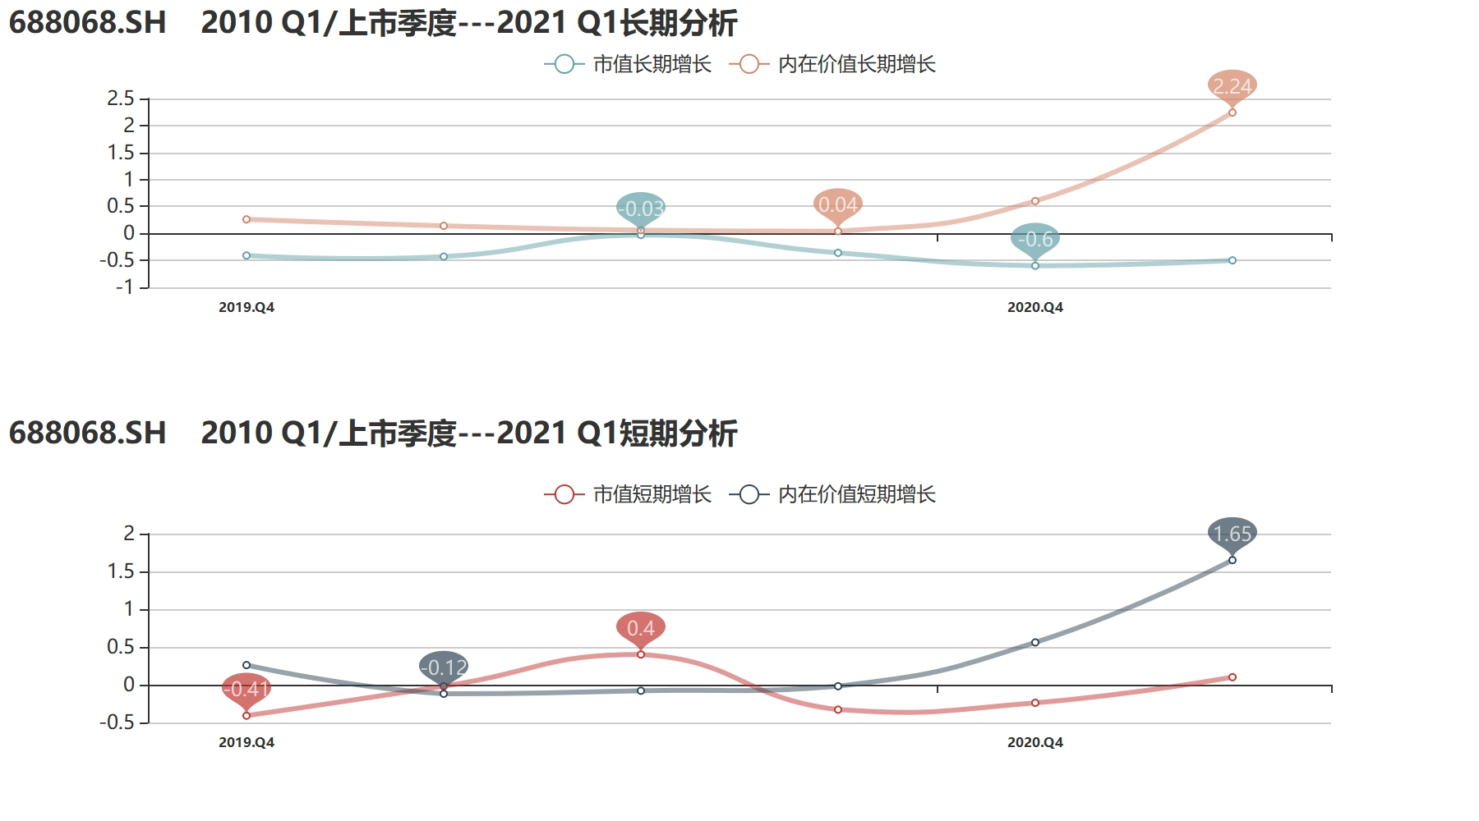
5月热门公司解读——热景生物
2021年第二季度，虽然国内部分地区时有疫情出现，但疫情总体稳定可控，反观海外，在疫情肆虐之下，对于CRO 行业景气度持续向好，医疗器械和药品的需求只增不减，而热景生物也不断超预期增长。公司溢价协同低于合理区间，公司内在价值上涨但是市值出现下跌，两者匹配度较差，公司市值没有完全体现其内在价值，需及时排查影响市值的关键变量，但5月市值急剧上升，溢价协同指数应该会好于4月之前的情况。从价值端来看，公司业绩不断提高，2020年下半年，公司持续进行研发，重点推动新型冠状病毒（2019-nCoV）抗原检测试剂盒（胶体金法）等产品的市场化推广，在第四季度国外疫情持续加重的情况下，外贸订单激增，促使公司2020年度整体经营业绩呈现较大幅度的增长。

Slide 20
股权质押比例前十
单位：%
Notes:
和上月一致，数量都没有变化，就是ST藏格变成 藏格控股

Slide 21
第一大股东累计质押数占持股比例变化
5月多家公司第一大股东累计质押数占持股比例变化超过50%。奇精机械质押股份不涉及用作重大资产重组业绩补偿等事项的担保或其他保障用途，均为信用增进措施，属于非融资类质押。
累计质押下降方面，因股票质押式回购交易逾期，邓子长于2020年12月23日与董伟及国信证券签订《股份转让协议》，邓子长拟将其持有的已质押的公司股份2449.34万股无限售流通股(占公司总股本比例3.1%)转让给董伟。

Slide 22
主要券商月评
2021年下半年中国经济回落、价格回落和利率回落，但经济转型升级成为核心方向。总体而言市场应当是震荡状态。我们倾向于认为2021年下半年A市场不存在系统性的机会，美债利率上行和汇率阶段性贬值将带来负面的影响，市场整体在当前状态下持续运行。
配置建议：生物医药、券商板块
我们建议，2021年积极布局板块：信用风险缓释长周期逐渐步入尾期，板块估值中枢有望趋势性提升；宏观变量改善：内生需求改善推高经济景气度，让利政策预期向好；盈利改善：息差边际企稳叠加拨备适度反哺。
配置建议：低估值的银行股可能有估值修复
2020年下半年以来多个行业盈利保持持续改善趋势，叠加行业景气度上行，新能源板块、汽车产业链、医药生物、电子、机械设备等行业2020年报取得了较为不错的盈利增长，且2021年一季度这些行业盈利能力持续提升。
配置建议：新能源、汽车、医疗
流动性“不急转弯”，不紧不松，股市流动性较为充裕，外资流入今年流入已超2000亿元。现阶段处于风险偏好提升、政策暖风的窗口期。整体来看，近期周期品进入收获期、高波动期，但受益于全球复苏和下游需求旺盛的方向仍然值得继续把握，整体周期股行情我们认为仍未结束。
配置建议：军工、医疗、航空服务
Notes:
22

Slide 23
展望
5月市场震荡上行，大盘持续走高，成交量上升。从资金面来看，全月央行小幅回笼，总体依旧保持稳健，市场预计将继续保持稳中偏紧的态势。人民币汇率就走出了一波明显的升值走势，直接原因在于疫情后中美两国货币发行节奏存在较大差异，而人民币汇率可能处在一个缓慢有波动的升值区间中。
进入6月，市场整体量能有所提升，北向资金净流入上升，多空博弈持续，后市或仍将保持上升态势，而人民币汇率上升预期所带来外资的流入可能会进一步升温，且6月会迎来市场解禁的一波高峰，优质标的有望吸引场外资金入场，相关公司或将新来新一轮的上涨行情。

Slide 24
Pre-IPO财务顾问及财务投资
我们的财务顾问团队依托自身专业背景及资源整合优势，根据客户需要，站在客户的角度为客户的投融资、资本运作、资产及债务重组、财务管理、发展战略等活动提供的咨询、分析、方案设计等服务。包括的项目有：投资顾问、融资顾问、资本运作顾问、资产管理与债务管理顾问、企业战略咨询顾问、企业常年财务顾问等。
我们的投资团队依托自身专业背景和独特判断，根据行业发展和市场趋势，对目标企业和目标项目，进行各种形式的专业投资。财务投资包括：股权投资、固定收益投资等。
Notes:
24

Slide 25
Post-IPO财务顾问及财务投资
上市对于企业和股东仅是发展的一个里程碑，对接资本市场后，企业和股东需要适应更高的监管要求、更完善的公司治理、更复杂的资本运作。我们针对此类需求，整合了服务资源，将财务顾问和财务投资作为载体，致力为客户提供定制化的市值管理服务。
我们的财务顾问团队依托自身专业背景及资源整合优势，根据上市公司及其股东的需要，提供投融资、资本运作、资产及债务重组、财务管理、发展战略等活动提供的咨询、分析、方案设计等服务。包括的服务有：上市公司再融资、股权激励、并购、股权融资、市值维护、战略投资等。
我们的投资团队依托自身专业背景和独特判断，根据市值管理的各项需求，设计投资结构，进行各种形式的市值管理投资。包括：并购投资、再融资投资、战略投资、固定收益投资等。
Notes:
25

